Slide 1
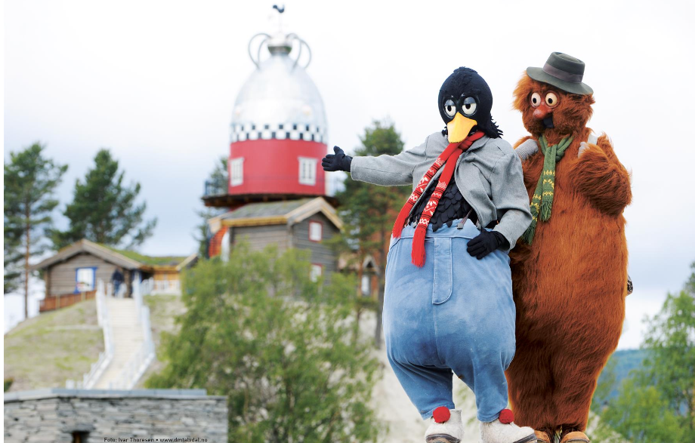
Organisk synlighet/SEO
1.2.2024
Bjørn Marius Narjord

Slide 2
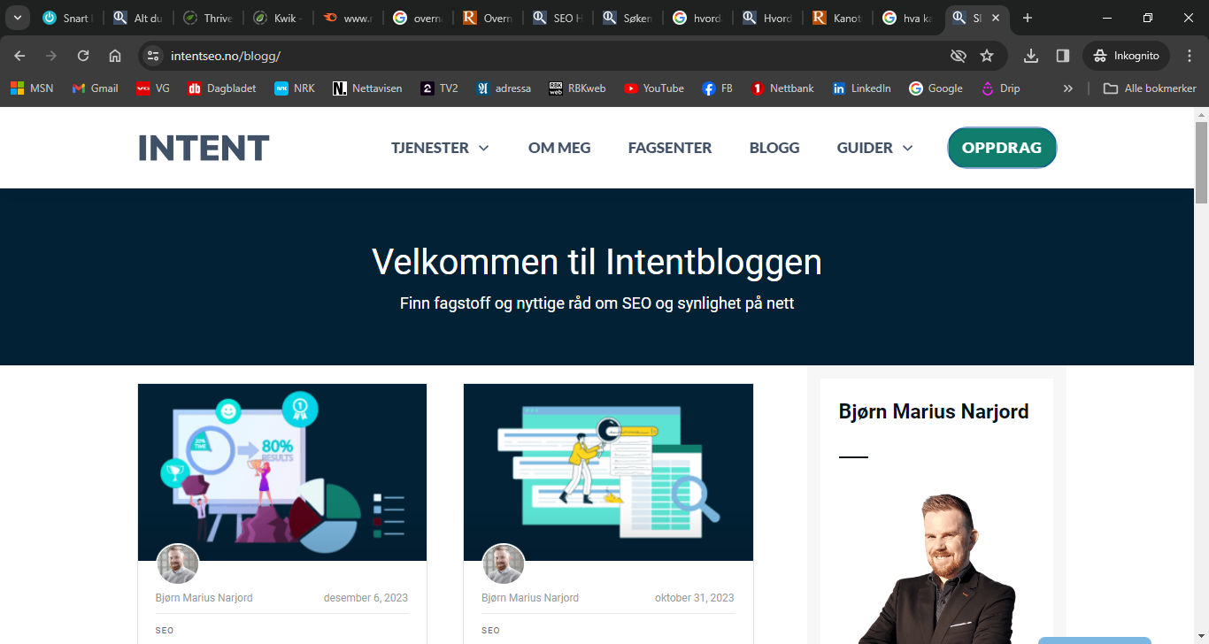
Kort om meg
Bjørn Marius Narjord
Jobber med synlighet i Google
Søkemotoroptimalisering (SEO)
Intent SEO + Intenbloggen
www.intentseo.no
Fra Os kommune, bor i Narjordet

Slide 3
SEO er ikke..
Å putte inn noen søkeord her og der på nettsiden, og håpe på det beste.
Noe som gir resultater over natta.
Veldig mystisk…
Noe som bare enkelte bedrifter og personer kan gjøre.

Slide 4
SEO er!...
Arbeid med kvalitetsinnhold over tid som gjør at målgruppen din finner deg, husker deg og engasjerer seg.
Den kanalen innenfor digital markedsføring som gir mest tilbake.
En aktivitet du gjør i samspill med andre kanaler innenfor digital markedsføring.
Summen av mange detaljer og mye jobb!

Slide 5
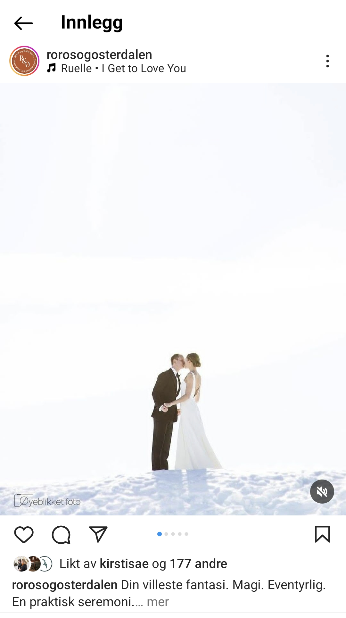
Eksempel: Bryllup på Røros

Slide 6
Hvordan fungerer SEO for ViRØST?
Visit Røros og Østerdalen må skape synlighet for tema og søkeord som kan øke bevissthet og bringe mer trafikk og besøk inn til regionen vår.
Ikke noe poeng å skape synlighet rundt medlemmenes egne søkeord.
Roros.no skal primært lede de besøkende videre til de ulike medlemmene.

Slide 7
SEO i praksis
Google rangerer sider og ikke nettsteder i sin søkemotor
Derfor kan en dårlig optimalisert side på nettstedet ditt trekke ned helheten
Evne å lage innhold som er nyttig for mottakeren (snu fokuset utover)
Et teknisk ryddig nettsted som er oversiktlig med enkel sidestruktur

Slide 8
Hva må til for å lykkes med SEO?
Forstå søkeintensjon (hva søker brukeren etter?)
Tenke helhetlige emner – ikke enkelte søkeord
Evne å lage innhold som er nyttig for mottakeren (snu fokuset utover)
Forstå konkurransen og konkurrentene
Sette dette inn i egen kundereise

Slide 9
Hvordan jobbe med sider og artikler
Det finnes mange formater og typer innhold.
Det kan være guider, lister, informative artikler, salgssider og landingssider med mer.
Nøkkelen er å finne ut hva søkemotoren ønsker seg.
Lengde og omgang vil også variere.
En artikkel kan være alt fra 500-5000 ord.

Slide 10
SEO-prinsipper for en artikkel eller side
Sidetittel: 50-60 tegn
Metabeskrivelse 150-160 tegn
H1-tag (overskrift) Kun 1 (!)
URL-adresse: 3-4 ord
Bildestørrelser <100 kb
Alt-tekst i bilder: 120-130 tegn
Hastighet på mobil: <3 sekunder
URL-adresse:
www.roros.no/overnatting/osterdalen

Slide 11
Overnatting

Slide 12
Overnatting: slik har vi jobbet
Basert på flere søkeordsanalyser så vi store søkevolum for overnatting for både Røros og Østerdalen.
Vi lagde helt nye kategorier der vi delte opp Røros og Østerdalen.
Her lagde vi 2 kategorier, en for Røros og en for Østerdalen.
Innenfor denne «huben» samlet vi alle sider for hoteller, hytter og camping med mer.
Nytt innhold for «Overnatting» i 2023
Kategorier: Slik er sidestrukturen satt opp tematisk

Slide 13
Overnatting: slik har vi jobbet
Etter et fall i januar implementerte vi den nye sidestrukturen og det nye innholdet for «Overnatting».
Resultatet ble høy vekst, særlig i 2. halvår etter at nytt innhold for overnatting ble lansert i april.
Trafikken til overnattingssidene doblet seg i 2. halvår.
Organisk synlighet: Disse kategoriene ga kraftig vekst i 2023

Slide 14
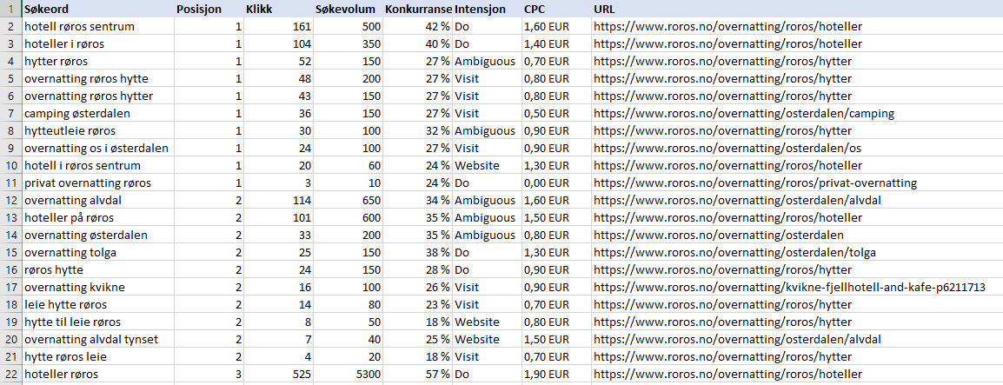
Overnatting: vekst i synlighet 2023

Slide 15
Overnatting: vekst i 2023
Verdi: kr 800.000/år
Organisk vekst: +494%
Trafikk 2. halvår: +57%
Søkevolum: 40.000/mnd

Slide 16
Søkeord vi rangerer på i søkemotorene

Slide 17
Bjørn Marius Narjord
SEO-rådgiver - Intent SEO
bjorn@intentseo.no

